Slide 2


TRƯỜNG TIỂU HỌC TÂN VIÊN
Môn toán
LỚP:3 A
NÀM
Bài 21: Khối lập phương- Khối hộp chữ nhật
GIÁO VIÊN: Đặng Thị Yến

Slide 3


Slide 4

ÔNG LÃO ĐÁNH CÁ
Em hãy giúp ông lão câu được cá bằng cách trả lời đúng những câu hỏi sau nhé

Slide 5
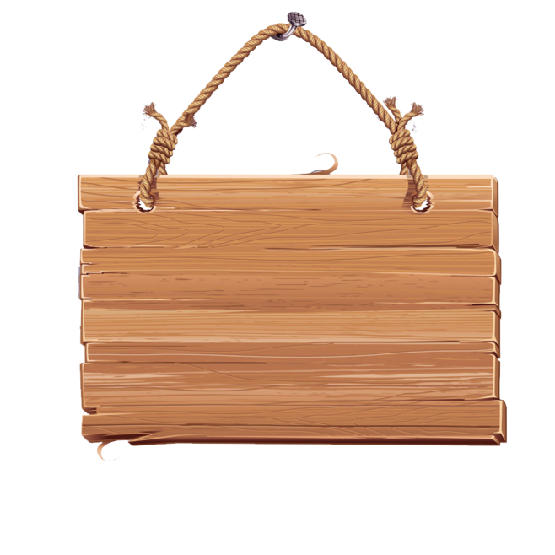

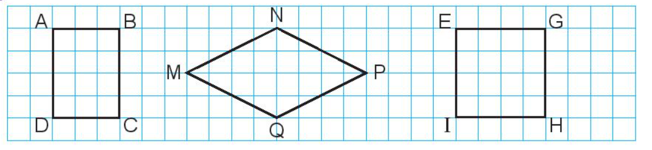


Hình nào là hình vuông?
A. Hình ABCD
B. Hình EGIH
C. Hình MNPQ
D.Không có hình nào?

Slide 6
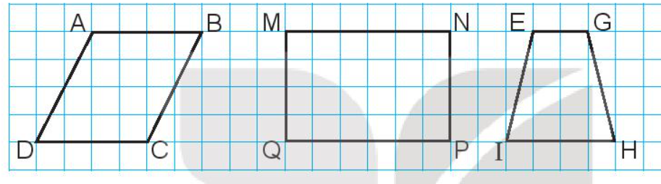
Hình nào là hình chữ nhật?
A. Hình ABCD
B.Hình EGIH
C. Hình MNPQ

Slide 7
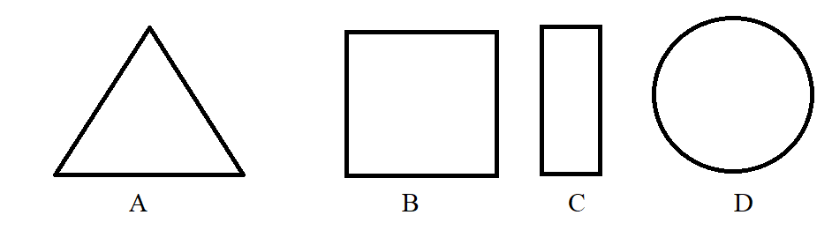
Hình nào là hình tam giác?
A. Hình B
B. Hình C
C. Hình D
D. Hình A

Slide 8

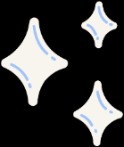


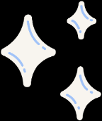
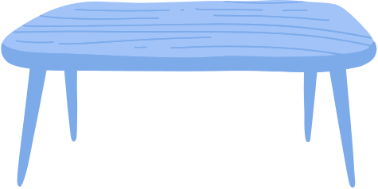
Thứ Ba ngày 1 tháng 11 năm 2022
TOÁN
Bài 21
Khối lập phương, hình hộp chữ nhật

Slide 9

KHÁM PHÁ

Slide 10


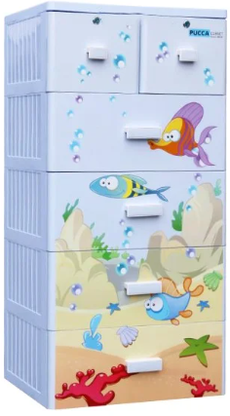
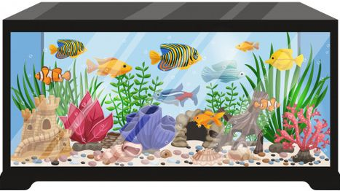
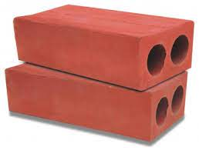
Quan sát các đồ vật sau:
Các đồ vật đều có dạng khối hộp chữ nhật

Slide 11
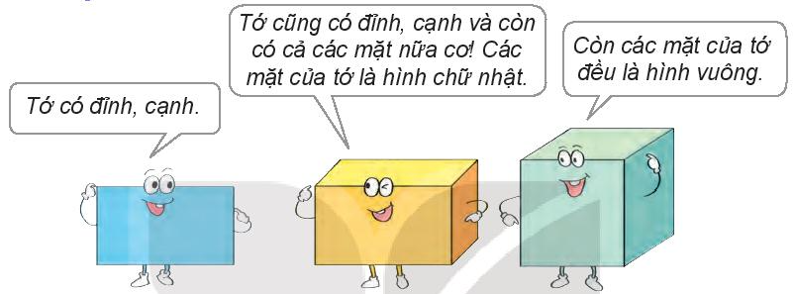

Slide 12
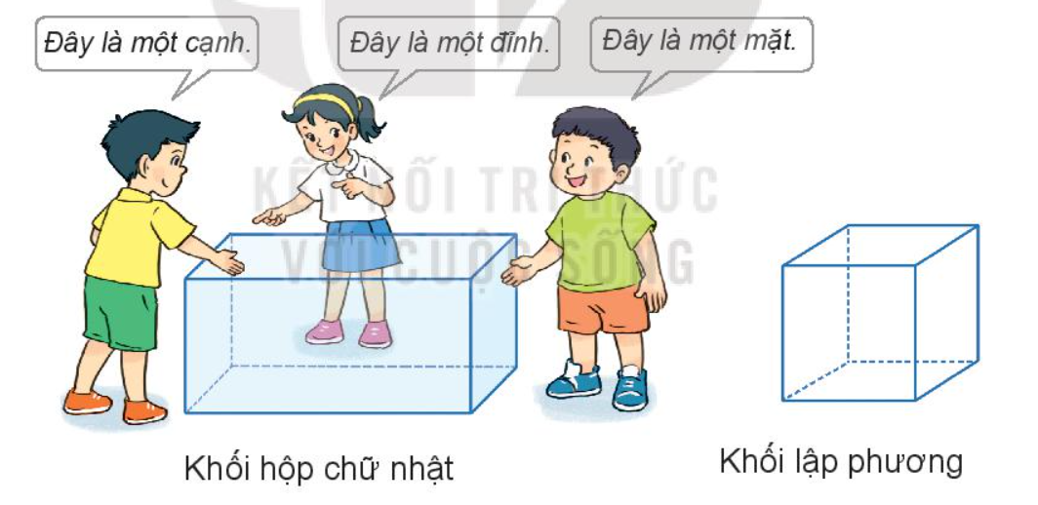

Slide 13

Khối hộp chữ nhật và khối lập phương đều có 8 đỉnh, 6 mặt và 12 cạnh.
Các mặt của khối hộp chữ nhật đều là hình chữ nhật.
Các mặt của khối lập phương đều là hình vuông.

Slide 14


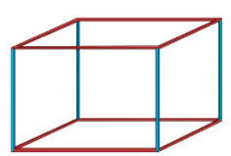
Một chiếc khung sắt dạng khối hộp chữ nhật có các cạnh được sơn màu như hình vẽ.
Có mấy cạnh được sơn màu xanh, mấy cạnh được sơn màu đỏ.
Có 4 cạnh được sơn màu xanh, 8 cạnh được sơn màu đỏ.

Slide 15
Một chiếc khung sắt dạng khối hộp chữ nhật có các cạnh được sơn màu như hình vẽ.
b) Chọn câu trả lời đúng.
Người ta lắp một tấm gỗ vừa khít vào mặt trước của chiếc khung sắt đó. Miếng gỗ cần lắp có dạng hình gì?
Hình tròn
B. Hình tam giác
C. Hình chữ nhật

Slide 16

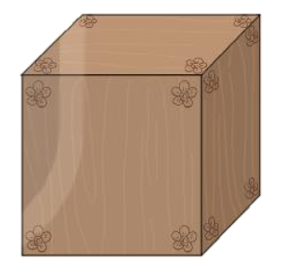
Số ?
Ở gần mỗi đỉnh của một chiếc hộp gỗ dạng khối lập phương, bác Hà chạm ba bông hoa tất cả ( như hình vẽ). Bác Hà đã chạm tất cả ? bông hoa.
24
Hình lập phương gồm có 8 đỉnh. Ở gần mỗi đỉnh, bác Hà chạm 3 bông hoa.
Vậy bác Hà đã chạm tất cả số bông hoa là:
3 x 8 = 24 (bông hoa)
Ta điền như sau: Bác Hà đã chạm tất cả 24 bông hoa.

Slide 17


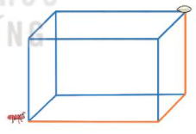
Con kiến bò theo đường màu cam trên chiếc khung nhôm dạng khối hộp chữ nhật để đến chỗ hạt gạo (như hình vẽ). Hỏi con kiến cần bò qua mấy cạnh?
Con kiến cần bò qua 3 cạnh (đường màu cam) để đến chỗ hạt gạo.

Slide 18

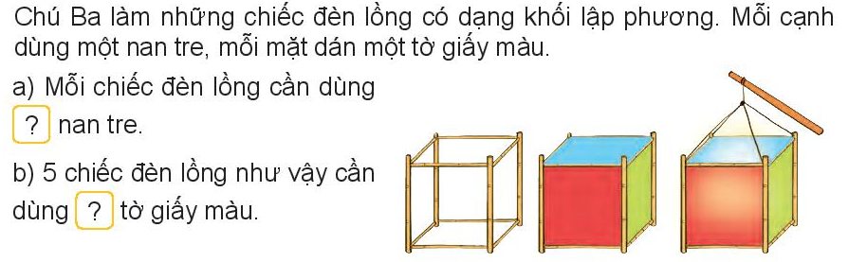
12
30

Slide 19


Củng cố
dặn dò

Slide 20
Hẹn gặp lại các em

